Slide 1
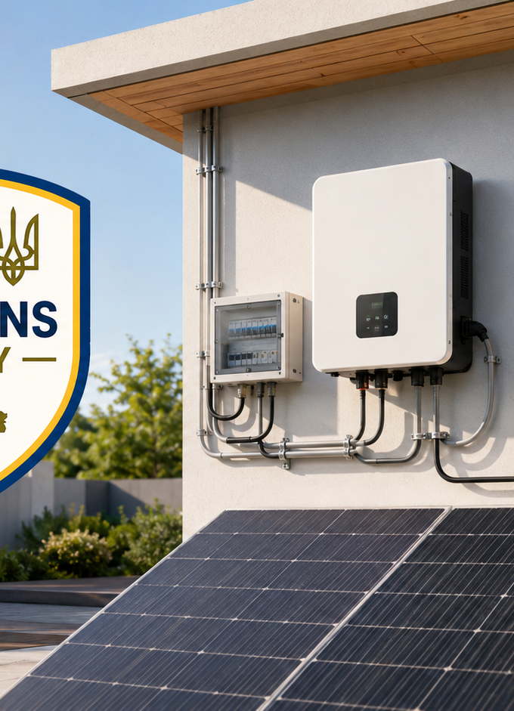

ЦЕНТР ЕНЕРГЕТИЧНОЇ НЕЗАЛЕЖНОСТІ
Енергонезалежність
для дому та громади
Сонячна генерація • резервне живлення • практичні рішення
Малинівка — 13.08.2026 • Зміїв — 14.08.2026 • обидва о 10:00
VETERANS ENERGY • ЦЕНТР ЕНЕРГЕТИЧНОЇ НЕЗАЛЕЖНОСТІ
01
Notes:
Таймінг: 1:30
Сценарій:
Привітатися, коротко представити Veterans Energy як ветеранську команду практиків. Сформулювати обіцянку: за зустріч слухачі зрозуміють, яке рішення їм потрібне і які дані зібрати перед проєктуванням.
Ймовірне запитання:
Чи будете ви одразу продавати обладнання? — Ні: спочатку потреба, навантаження та безпека; пропозиція лише після короткої діагностики.
[Sources]
- https://veterans.com.ua/
- Внутрішній бренд-актив Veterans Energy
[/Sources]

Slide 2
МАРШРУТ ЗУСТРІЧІ
За 40 хвилин — від потреби до рішення
01 | Яку проблему вирішуємо: резерв, економія чи автономність
02 | Як працює система: панелі → інвертор → акумулятор → навантаження
03 | кВт і кВт·год: як не помилитися з потужністю та часом
04 | Як перевіряти панель і чому одного рівня освітленості замало
05 | Панелі без інвертора, Deye та обов’язкова безпека
06 | Запитання, коротка діагностика та наступний крок
VETERANS ENERGY • ЦЕНТР ЕНЕРГЕТИЧНОЇ НЕЗАЛЕЖНОСТІ
02
Notes:
Таймінг: 1:00
Сценарій:
Пояснити формат: приблизно 30 хвилин базового матеріалу та 10 хвилин відповідей. Після спільної частини — індивідуальні питання за наявними станціями.
Ймовірне запитання:
Чи можна буде розібрати саме мою систему? — Так, але для точної відповіді потрібні модель, схема, фото шильдиків і журнал помилок.
[Sources]
- Програма заходу Veterans Energy
[/Sources]

Slide 3
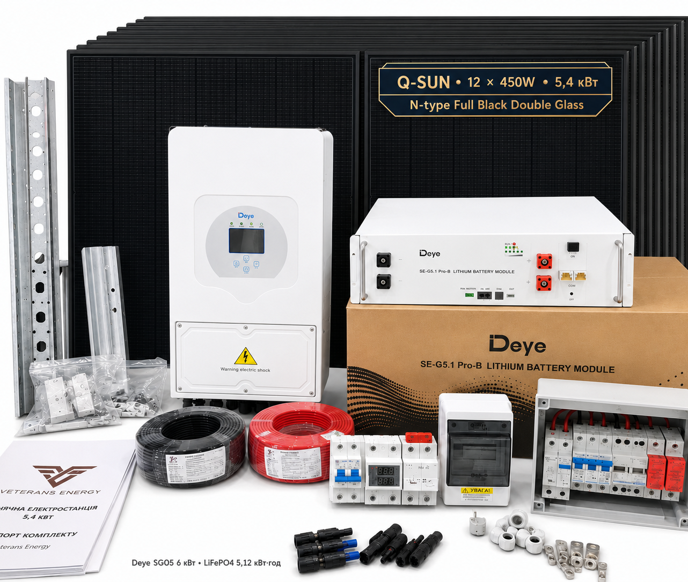
НЕ НАБІР КОРОБОК
Енергонезалежність — це керований результат
Живлення критичних приладів під час відключення
Контроль піків, пріоритетів та споживання
Економія — лише після правильного розрахунку
Результат проєктують від потреби й навантажень — не від кількості панелей.
VETERANS ENERGY • ЦЕНТР ЕНЕРГЕТИЧНОЇ НЕЗАЛЕЖНОСТІ
03
Notes:
Таймінг: 2:00
Сценарій:
Запитати аудиторію: що для вас важливіше — пережити відключення, зменшити споживання з мережі чи працювати автономно? Показати, що ці цілі потребують різних архітектур.
Ймовірне запитання:
Чи будь-яка сонячна станція дає світло під час відключення? — Ні. Мережева станція зазвичай вимикається через anti-islanding; потрібен резервний вихід/острівний режим і правильна схема.
[Sources]
- https://veterans.com.ua/
- Внутрішній фотоактив Veterans Energy
[/Sources]

Slide 4
АРХІТЕКТУРА
Система працює лише як повний ланцюг
1
2
3
4
Панелі
Інвертор / MPPT
Акумулятор
Захист і щит
→
→
→
Створюють DC-енергію
Керує потоками й перетворенням
Зберігає енергію для потрібного часу
Безпечно подають живлення на пріоритети
Слабка або неправильно захищена ланка робить небезпечною всю систему.
VETERANS ENERGY • ЦЕНТР ЕНЕРГЕТИЧНОЇ НЕЗАЛЕЖНОСТІ
04
Notes:
Таймінг: 2:00
Сценарій:
Провести ланцюг зліва направо. Наголосити, що панель не живить дім сама по собі: потрібні керування, зберігання (якщо потрібен резерв), комутація та захист.
Ймовірне запитання:
Що важливіше: хороший інвертор чи акумулятор? — Сумісність і правильно спроєктована система; один дорогий компонент не виправить помилкову архітектуру.
[Sources]
- https://www.energy.gov/cmei/systems/photovoltaic-system-design-and-energy-yield
- https://veterans.com.ua/
[/Sources]

Slide 5
ТРИ РІЗНІ СИСТЕМИ
Спочатку оберіть задачу
01
02
03
Резерв
Гібрид
Автономність
Пережити відключення.
Головне: критичні навантаження, пускові струми, години автономії.
Панелі + мережа + АКБ.
Головне: власне споживання, резерв і керування потоками.
Робота без стабільної мережі.
Головне: зимова генерація, запас, генератор і дисципліна навантажень.
VETERANS ENERGY • ЦЕНТР ЕНЕРГЕТИЧНОЇ НЕЗАЛЕЖНОСТІ
05
Notes:
Таймінг: 2:00
Сценарій:
Дати простий вибір. Для автономної системи особливо важливо рахувати найгірший сезон, а не літній максимум. Для резерву панелі можуть бути другим етапом.
Ймовірне запитання:
Чи можна почати з акумулятора й інвертора, а панелі додати пізніше? — Так, якщо інвертор, MPPT, напруга стрінгів, місце та захист закладені з запасом.
[Sources]
- https://www.energy.gov/cmei/systems/photovoltaic-system-design-and-energy-yield
- https://joint-research-centre.ec.europa.eu/photovoltaic-geographical-information-system-pvgis_en
[/Sources]

Slide 6
ДВІ ОДИНИЦІ, ДВІ ВІДПОВІДІ
кВт — сила. кВт·год — час
ПОТУЖНІСТЬ
ЕНЕРГІЯ
кВт
кВт·год
Скільки приладів можна увімкнути одночасно.
Інвертор 5 кВт не означає 5 годин роботи.
Скільки енергії запасено або спожито.
Час ≈ корисна енергія ÷ середня потужність.
Приклад: 4 кВт·год корисної енергії ÷ 0,5 кВт середнього навантаження ≈ 8 годин.
VETERANS ENERGY • ЦЕНТР ЕНЕРГЕТИЧНОЇ НЕЗАЛЕЖНОСТІ
06
Notes:
Таймінг: 2:00
Сценарій:
Попросити назвати прилад на 2 кВт і пояснити: це потужність. Лічильник у рахунку показує кВт·год — енергію. Формула часу є орієнтовною, бо є втрати, пуски та обмеження АКБ.
Ймовірне запитання:
Чому 5 кВт·год батарея не віддає всі 5? — Через допустиму глибину розряду, резерв BMS, втрати інвертора, температуру й старіння.
[Sources]
- Розрахункові правила Veterans Energy: t ≈ Eкорисна / Pсередня
[/Sources]

Slide 7
НАВЧАЛЬНИЙ ПРИКЛАД
Навантаження визначає розмір системи
Складіть список критичних приладів, їхню потужність і години роботи.
Навантаження | Вт | Год | Енергія | Примітка
Wi‑Fi / зв’язок | 20 | 8 | 0,16 кВт·год | постійно
LED-освітлення | 60 | 5 | 0,30 кВт·год | зони
Холодильник | 120 | 8 | 0,96 кВт·год | цикл + пуск
Котел / насос | 100 | 6 | 0,60 кВт·год | перевірити пуск
Ноутбук / ТБ | 150 | 4 | 0,60 кВт·год | середнє
Разом |  |  | 2,62 кВт·год | до втрат
Резерв |  |  | +15–25% | уточнюється
Рішення |  |  | ≈3,1–3,3 кВт·год | попередньо
VETERANS ENERGY • ЦЕНТР ЕНЕРГЕТИЧНОЇ НЕЗАЛЕЖНОСТІ
07
Notes:
Таймінг: 3:00
Сценарій:
Пройти два рядки й показати множення: Вт × год ÷ 1000 = кВт·год. Пояснити, що холодильник і насос мають пускові струми, тому окремо перевіряємо пікову потужність інвертора.
Ймовірне запитання:
Чи можна по рахунку за місяць підібрати акумулятор? — Це корисний орієнтир для генерації, але для резерву потрібні критичні навантаження по годинах і піках.
[Sources]
- Розрахунковий приклад Veterans Energy; значення умовні
[/Sources]

Slide 8
ПАСПОРТ, А НЕ ПОСТІЙНА ВІДДАЧА
450 Вт — це номінал за стандартних умов
450 Вт
1000
25°C
номінальна Pmax модуля
Вт/м² опромінення за STC
температура комірки за STC
У реальності впливають
сонце • температура • кут • тінь • бруд • кабелі • MPPT • стан обладнання
VETERANS ENERGY • ЦЕНТР ЕНЕРГЕТИЧНОЇ НЕЗАЛЕЖНОСТІ
08
Notes:
Таймінг: 2:00
Сценарій:
Показати шильдик панелі. Пояснити STC: 1000 Вт/м² і 25°C комірки. У спеку комірка гарячіша, а реальна потужність нижча; хмари й тінь змінюють опромінення.
Ймовірне запитання:
Чому нова панель не показує 450 Вт? — Номінал вимірюють за STC; реальні умови відрізняються, а інвертор/навантаження мають утримувати робочу точку.
[Sources]
- https://www.energy.gov/cmei/femp/optimizing-solar-photovoltaic-performance-longevity
- https://www.energy.gov/cmei/systems/photovoltaic-system-design-and-energy-yield
[/Sources]

Slide 9
ВІДПОВІДЬ НА ПИТАННЯ №1
Як чесно перевірити віддачу панелі
1
2
3
4
Читайте шильдик
Міряйте сонце
Дайте робочу точку
Рахуйте
Pmax, Vmp, Imp, Voc, Isc
Піранометр / вимірювач Вт/м², не lux у телефоні
MPPT або відповідне електронне навантаження
P ≈ U × I; оцінка від STC потребує поправки на температуру
Voc: I = 0 → P = 0. Isc: V ≈ 0 → P ≈ 0. Одного такого виміру замало для максимальної потужності.
VETERANS ENERGY • ЦЕНТР ЕНЕРГЕТИЧНОЇ НЕЗАЛЕЖНОСТІ
09
Notes:
Таймінг: 3:00
Сценарій:
Дати головну відповідь: за самим рівнем освітленості точно визначити потужність не можна. Орієнтовно P ≈ Pstc × G/1000 × температурна поправка, але тінь, спектр, кут, температура та MPPT важливі. Приклад: модуль 450 Вт при 800 Вт/м² і гарячій комірці може дати близько 320–340 Вт — лише ілюстрація, не гарантія.
Ймовірне запитання:
Чи вистачить мультиметра? — Для Voc/Isc та діагностики — частково; для Pmax потрібна робоча точка/MPPT й безпечне DC-вимірювання.
[Sources]
- https://www.energy.gov/cmei/femp/optimizing-solar-photovoltaic-performance-longevity
- https://www.energy.gov/cmei/systems/photovoltaic-system-design-and-energy-yield
[/Sources]

Slide 10
ВІДПОВІДЬ НА ПИТАННЯ №2
Без інвертора — тільки спеціальні DC-рішення
МОЖНА ЗА ПРОЄКТОМ
НЕ МОЖНА
Керований DC-ланцюг
Панель просто в розетку
• DC-освітлення або роутер через DC‑DC
• заряд АКБ через MPPT-контролер
• нагрів води через спеціальний PV‑контролер
• DC-захист, кабель, роз’єми й комутація за напругою
• побутові прилади 230 В напряму
• звичайний вимикач у високовольтному DC
• оголені з’єднання або випадковий ТЕН
• робота без обмеження струму й відключення
VETERANS ENERGY • ЦЕНТР ЕНЕРГЕТИЧНОЇ НЕЗАЛЕЖНОСТІ
10
Notes:
Таймінг: 2:00
Сценарій:
Пояснити: панель має змінну DC-напругу й струм залежно від сонця. Без інвертора можливі спеціалізовані DC-навантаження, але потрібен контролер, сумісна напруга та DC-захист. Не демонструвати оголені високовольтні DC-ланцюги.
Ймовірне запитання:
Чи можна підключити панель прямо до бойлера? — Лише через спеціалізований PV-контролер/MPPT і розрахований ТЕН та захист; не прямим випадковим з’єднанням.
[Sources]
- https://www.energy.gov/cmei/systems/photovoltaic-system-design-and-energy-yield
- Правила безпечної практики Veterans Energy
[/Sources]

Slide 11
РОЗРАХУНОК АВТОНОМІЇ
Акумулятор купує час, а не потужність
5,12
≈4,1
≈8 год
кВт·год номінально
кВт·год корисно після DoD і втрат
за середнього навантаження 0,5 кВт
t ≈ Eном × DoD × η ÷ Pсередня
Припущення для прикладу: DoD 90%, ККД 90%; фактичні значення — за паспортом і режимом.
VETERANS ENERGY • ЦЕНТР ЕНЕРГЕТИЧНОЇ НЕЗАЛЕЖНОСТІ
11
Notes:
Таймінг: 2:00
Сценарій:
Розкласти формулу. Цей приклад не є обіцянкою автономії: холодильник, насос і котел працюють циклічно, температура впливає, а BMS може обмежувати струм.
Ймовірне запитання:
Чи можна під’єднати ще одну батарею? — Часто так, але тільки сумісну за моделлю/BMS, кабелями, захистом і правилами паралельного підключення виробника.
[Sources]
- Розрахункові правила Veterans Energy; DoD та ККД уточнюються за паспортами
[/Sources]

Slide 12
ОРІЄНТИР ДЛЯ РОЗМОВИ
Два приклади — не готові кошториси
БАЗОВИЙ РЕЗЕРВ
ГІБРИДНИЙ ДІМ
Критичні навантаження
Резерв + власна генерація
Інвертор 3–4,2 кВт
АКБ 5,12 кВт·год
опційно ≈0,9 кВтp панелей
Зв’язок • світло • холодильник • котел
Інвертор ≈6 кВт
АКБ ≈10,24 кВт·год
панелі ≈5,4 кВтp
Пріоритети • обстеження • сезонний розрахунок
Фінальна конфігурація залежить від фази, автомата, піків, даху/ділянки, тіней і бюджету.
VETERANS ENERGY • ЦЕНТР ЕНЕРГЕТИЧНОЇ НЕЗАЛЕЖНОСТІ
12
Notes:
Таймінг: 2:00
Сценарій:
Чітко сказати: це навчальні конфігурації, не комерційна пропозиція. Показати, як одна й та сама батарея дає різний час залежно від навантаження.
Ймовірне запитання:
Скільки це коштує? — Після фіксації навантажень, архітектури, монтажу та актуальної на день пропозиції ціни/наявності; зі сцени суму не обіцяємо.
[Sources]
- https://veterans.com.ua/
- Орієнтовні конфігурації Veterans Energy; не є кошторисом
[/Sources]

Slide 13
ВІДПОВІДЬ НА ПИТАННЯ №3
Deye часто зручний як енергетичний хаб
1
2
3
4
Одна точка керування
Низьковольтна АКБ
Гнучкі режими
Сильний резерв
PV • мережа • АКБ • генератор / AC-coupling
40–60 В у вказаних гібридних серіях; BMS-комунікація
часові періоди, моніторинг, паралельна робота — модельно
пікова потужність і небаланс фаз — лише за паспортом моделі
Функції залежать від конкретної моделі. Бренд не замінює розрахунок, сумісність і правильний монтаж.
VETERANS ENERGY • ЦЕНТР ЕНЕРГЕТИЧНОЇ НЕЗАЛЕЖНОСТІ
13
Notes:
Таймінг: 2:00
Сценарій:
Говорити не «Deye найкращий», а «часто зручний у певних сценаріях». Для однофазної SUN-3.6–6K-SG03LP1 заявлено 40–60 В АКБ, generator storage, до 16 паралельно, 6 періодів, IP65, 97,6% max efficiency. Для трифазної SUN-5–12K-SG04LP3 — 40–60 В, до 10 паралельно, 100% unbalanced output з модельним обмеженням на фазу. Усе перевіряти за актуальним datasheet конкретної моделі.
Ймовірне запитання:
Чим Deye кращий за інші? — Перевага не абсолютна: інтеграція, режими й сервіс мають відповідати задачі; порівнюємо також гарантію, сумісність АКБ, шум, перевантаження, сервіс і ціну.
[Sources]
- https://www.deyeinverter.com/deyeinverter/2024/10/21/datasheet_sun-3.6-6k-sg03lp1_241021_en.pdf
- https://www.deyeinverter.com/deyeinverter/2024/10/21/datasheet_sun-5-12k-sg04lp3_241021_en.pdf
[/Sources]

Slide 14
МЕРЕЖЕВИЙ І РЕЗЕРВНИЙ РЕЖИМИ
Панелі не гарантують резерв під час аварії
МЕРЕЖЕВА СТАНЦІЯ
ГІБРИД / OFF-GRID
Anti-islanding вимикає генерацію
Окремий резервний контур
Коли мережа зникає, типовий on-grid інвертор припиняє подачу. Це захищає людей, які відновлюють лінію.
Потрібні EPS/backup-вихід, ізоляція від мережі, щит критичних навантажень, коректний PE та захист DC/AC.
DC-роз’єднувач • запобіжники • SPD • автомати • RCD/RCBO за схемою • заземлення • маркування
VETERANS ENERGY • ЦЕНТР ЕНЕРГЕТИЧНОЇ НЕЗАЛЕЖНОСТІ
14
Notes:
Таймінг: 2:00
Сценарій:
Пояснити anti-islanding простими словами. Наголосити: резервний вихід не можна самовільно подавати у загальну мережу. Будь-які роботи — знеструмлення, перевірка відсутності напруги, DC-rated комутація й кваліфікований монтаж.
Ймовірне запитання:
Чому панелі є, а під час відключення світла немає? — Якщо це on-grid без резервного контуру, інвертор зобов’язаний зупинитися; потрібна інша архітектура.
[Sources]
- https://www.deyeinverter.com/deyeinverter/2024/10/21/datasheet_sun-3.6-6k-sg03lp1_241021_en.pdf
- https://www.deyeinverter.com/deyeinverter/2024/10/21/datasheet_sun-5-12k-sg04lp3_241021_en.pdf
[/Sources]

Slide 15
УМОВИ ПЕРЕВІРЯЄМО ПЕРЕД ПОДАННЯМ
Фінансування може знизити стартовий бар’єр
0–7%
до 480 тис.
20–30%
ставка залежно від строку
грн кредиту на домогосподарство
державна компенсація за комплектом
Рішення ухвалює банк • 1 адреса • безготівкова оплата • склад комплекту впливає на компенсацію
Умови станом на 06.08.2026 — перед оформленням звірити на офіційному порталі.
VETERANS ENERGY • ЦЕНТР ЕНЕРГЕТИЧНОЇ НЕЗАЛЕЖНОСТІ
15
Notes:
Таймінг: 1:30
Сценарій:
Пояснити лише рамку програми. Не обіцяти схвалення чи конкретну компенсацію, доки банк і перелік обладнання не підтверджені.
Ймовірне запитання:
Чи всі можуть отримати 30%? — Ні. Відсоток залежить від складу комплекту, а кредит — від рішення банку та чинних умов програми.
[Sources]
- https://energy.kmu.gov.ua/for-houses/
[/Sources]

Slide 16
ВІД ПЕРШОЇ РОЗМОВИ ДО СЕРВІСУ
Veterans Energy — рішення під ключ
01 • ДІАГНОСТИКА
02 • РЕАЛІЗАЦІЯ
03 • ПЕРЕДАЧА
Потреба й проєкт
Комплект і монтаж
Запуск і підтримка
Навантаги • фаза • об’єкт • тіні • бюджет • сценарій відключень
Сумісність • захист • кабелі • кріплення • щит • документування
Тестування • інструктаж • моніторинг • гарантія • сервісний запис
Ветеранська команда практиків • рішення для домів, бізнесу й громад
VETERANS ENERGY • ЦЕНТР ЕНЕРГЕТИЧНОЇ НЕЗАЛЕЖНОСТІ
16
Notes:
Таймінг: 1:00
Сценарій:
Показати, що статус Центру енергетичної незалежності — це відповідальність за весь ланцюг, а не продаж окремої коробки. Згадати консультації, монтаж, сервіс і ветеранську екосистему.
Ймовірне запитання:
Чи працюєте ви з уже встановленими системами? — Так, починаємо з аудиту: схема, моделі, помилки, заміри, безпека й бажаний результат.
[Sources]
- https://veterans.com.ua/
[/Sources]

Slide 17
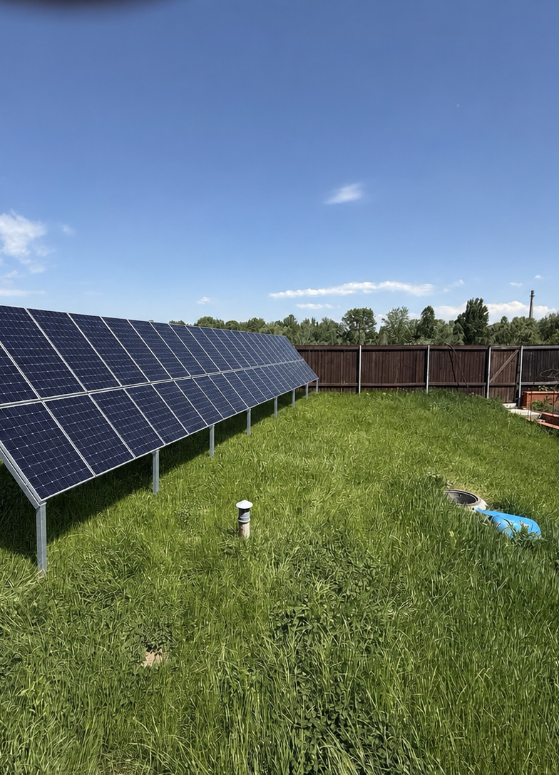

НАСТУПНИЙ КРОК
15 хвилин
діагностики
Підготуйте 5 фактів
+380 63 211 50 23
+380 98 820 01 84
energy@veterans.com.ua
veterans.com.ua
1. Об’єкт і адреса
2. Фаза та ввідний автомат
3. Критичні прилади
4. Бажані години автономії
5. Споживання, фото й наявне обладнання
Запитання?
VETERANS ENERGY • ЦЕНТР ЕНЕРГЕТИЧНОЇ НЕЗАЛЕЖНОСТІ
17
Notes:
Таймінг: 1:00 + 10:00 Q&A
Сценарій:
Закрити спільну частину: «Ми не починаємо з бренду чи кількості панелей. Ми починаємо з вашого життя під час відключення». Запросити до питань. Для індивідуального розбору записати контакт і п’ять фактів зі слайда.
Ймовірне запитання:
Що потрібно принести для консультації? — Фото щита/інвертора/АКБ і шильдиків, рахунок або споживання, список критичних навантажень та бажаний час резерву.
[Sources]
- https://veterans.com.ua/
- Внутрішній фотоактив Veterans Energy
[/Sources]

